Slide 1

Sistema de Navegación de Campus Universitario
Asignatura: Estructura de Datos
Integración de Árboles y Grafos
Maria Eduarda Acosta Sánchez
Ingeniería Informática II

Slide 2
INTRODUCCIÓN :
Un estudiante necesita moverse entre aulas de diferentes edificios en un campus universitario.
El problema combina dos desafíos:
Macro: entre edificios
Micro: dentro del edificio

Slide 3
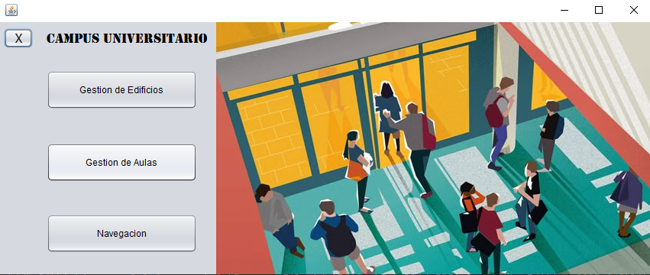
Solución :
Una herramienta digital que permite gestionar todos los edificios y aulas de un campus universitario de manera eficiente, rápida y sin errores

Slide 4
Los campus universitarios son entornos complejos:
Múltiples edificios distribuidos.
Organización jerárquica dentro de cada edificio.
Estudiantes y visitantes necesitan orientarse.
¿Por qué usar estas estructuras?
Árbol General
Grafo
Árbol Binario de Búsqueda

Slide 5
Árbol General
Jerarquía interna
Edificio—Nivel—Aula
Recorrido DFS/BFS
Grafo
Conexiones entre edificios
No dirigido, ponderado
Vértices = Edificios
Aristas = Distancias
Árbol Binario de Búsqueda
Índice rápido de aulas por código
CRUD completo: Insertar, Buscar, Modificar, Eliminar

Slide 6
Algoritmos Implementados:
Grafo:
Dijkstra: Ruta más corta entre edificios
BFS: Recorrido a lo ancho
DFS: Recorrido en profundidad
Árbol Binario de Búsqueda:
Inorden: Listado ordenado de aulas
Preorden: Recorrido NLR
Postorden: Recorrido LRN
Árbol General
Árbol General:
DFS: Búsqueda de nodos y obtención de caminos
BFS: Recorrido por niveles

Slide 7
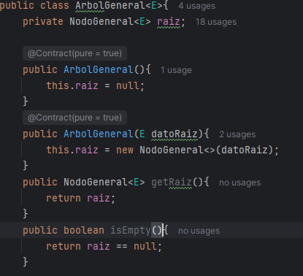
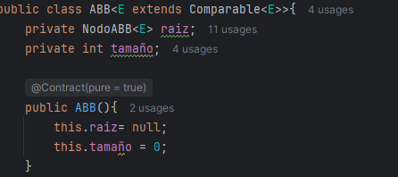
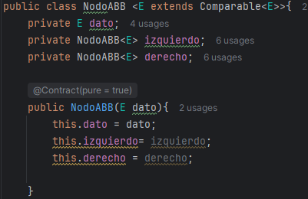
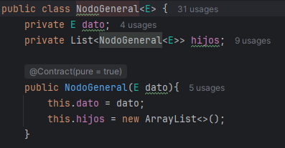
Árboles:

Slide 8
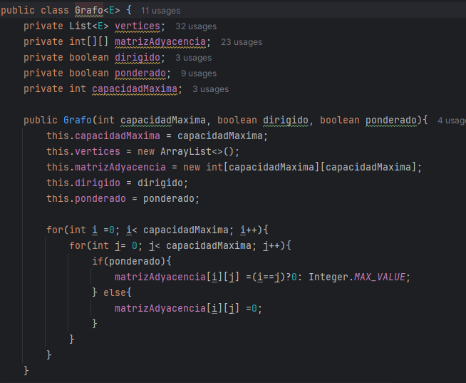
Grafo:

Slide 9
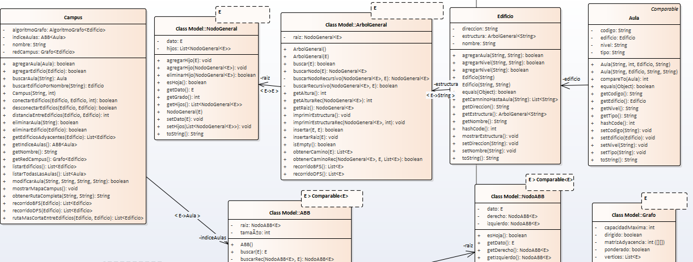
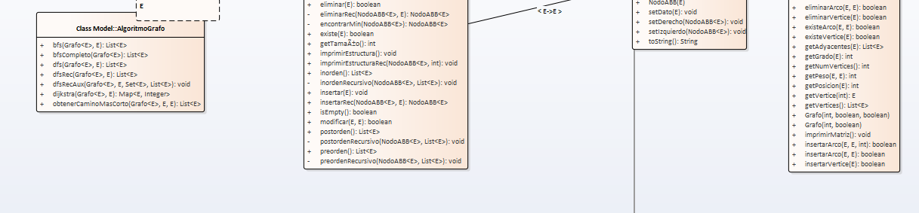

Slide 10
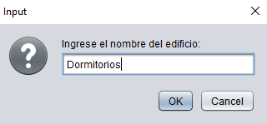
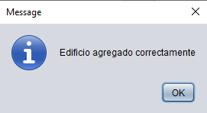
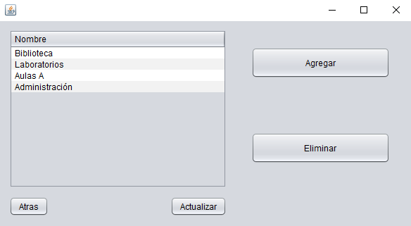
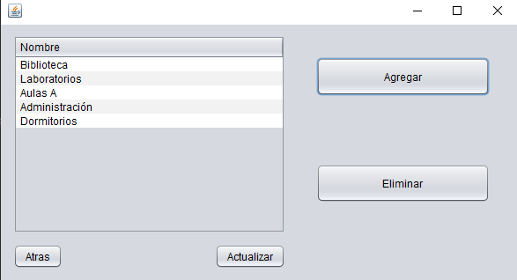
Pruebas:
Antes:
Después:

Slide 11
Conclusiones :
¿Qué aprendimos?
La elección de la estructura de datos adecuada depende del problema a resolver.
La integración del múltiples estructuras permite resolver problemas complejos que ninguna podría resolver sola.
Los algoritmos de grafos son herramientas poderosas para problemas de navegación.
Dificultades:
Integrar el grafo con los árboles en una solución coherente
Posibles mejoras:
Persistencia de datos
Visualización gráfica del mapa del campus

Slide 12
FIN

